Slide 1
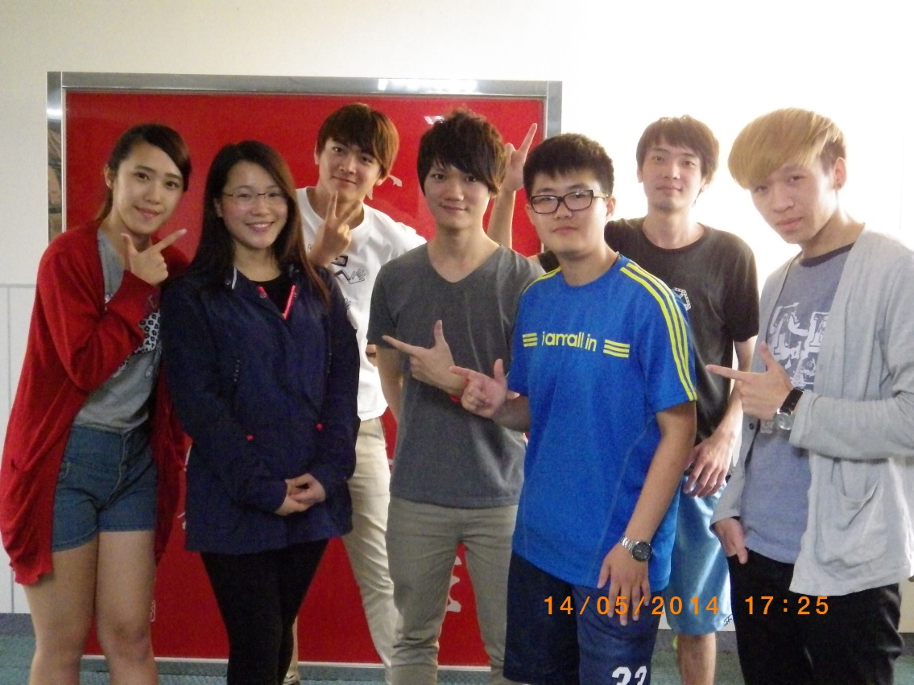
移民社會的認同 過去、現在與未來
指導教授:閔宇經教授
指導助教:李婉菁助教
組長:B10134131李鈺婷
組員:B10011005邱繼詠
B10011060陳禹翔
B10033182黃承善
B10134092邱冠瑞
B10134175廖怡婷

Slide 2
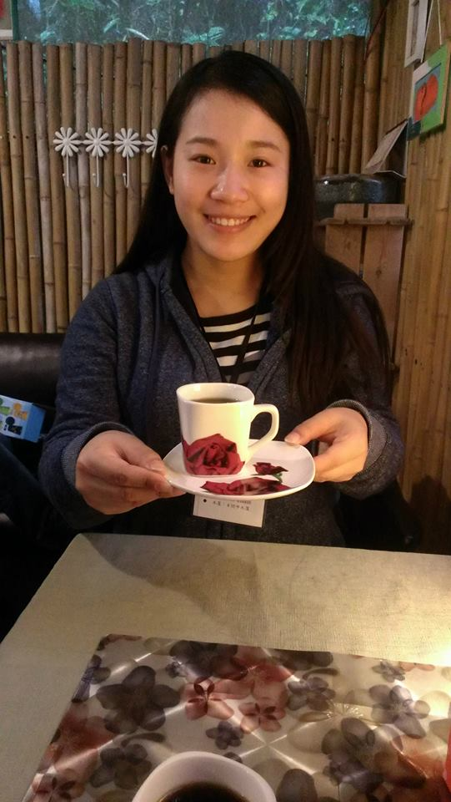
南京女孩-小靜
這位女孩她來自對岸中國江蘇省南京市
她的名字叫做邢靜
名字很特別常常被誤以為是行進
個性開朗大方受到同學的喜愛
不僅讀書認真運動也是她的強項
大家都叫她小靜

Slide 3
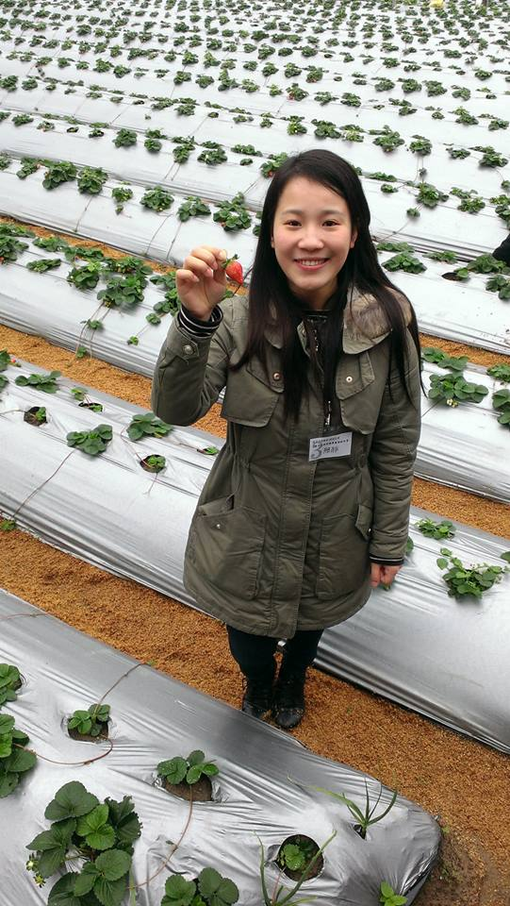
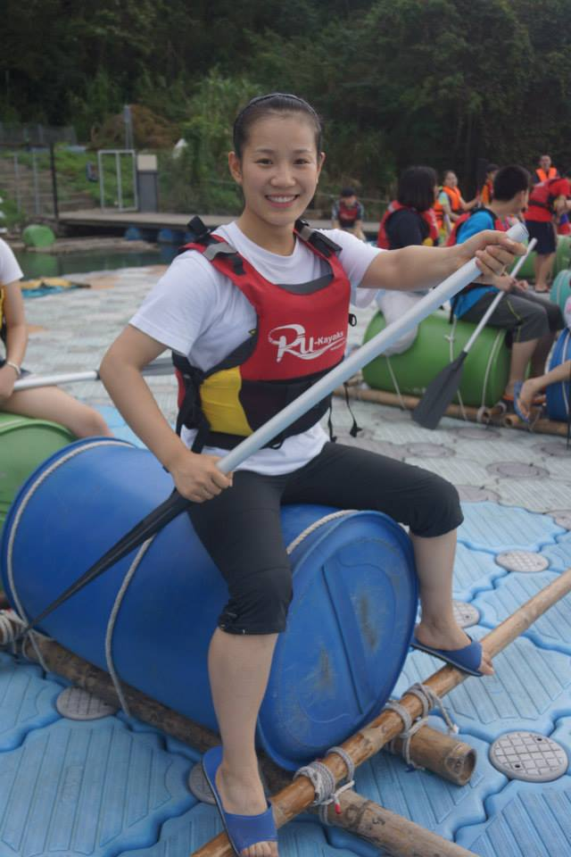
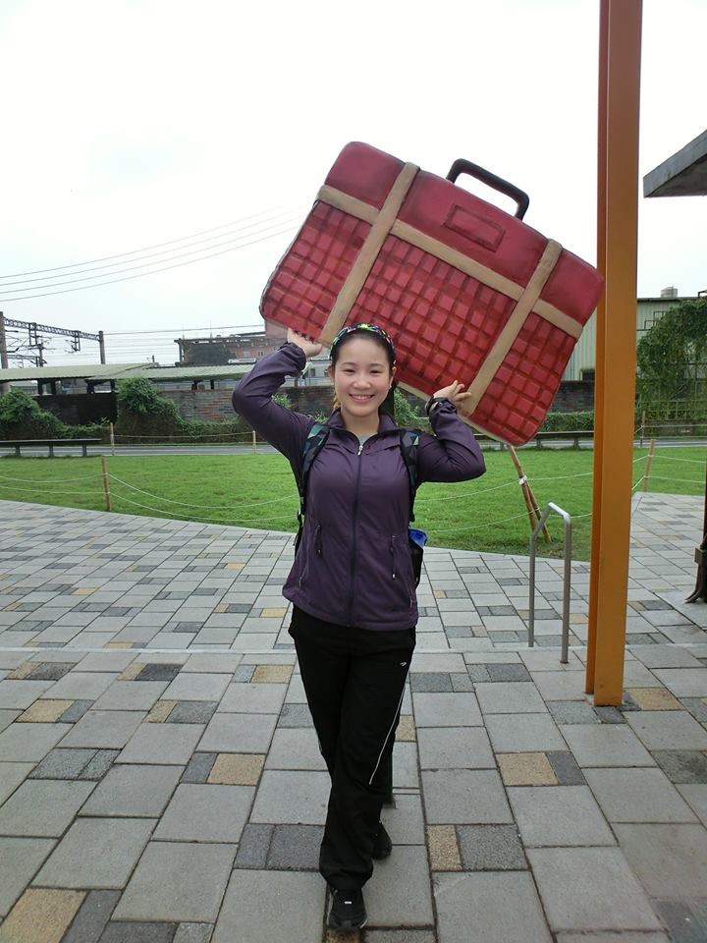
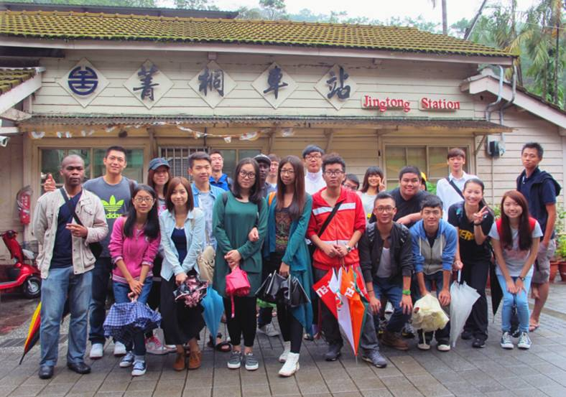
勇闖台灣

Slide 4
心得
在拍攝訪問期間，我們對小靜一無所知到現在有一定的了解，才會體會到拍攝及訪問並不是想像中容易，原以為簡單，但向被訪問者提問時，才發覺需要一定的技巧及做足準備功夫。例如事先要蒐集很多資料，並將之過濾，之後再擬定及篩選題目，才可以完成一篇訪問稿。
另外，在拍攝過程中，控制攝錄更非易事。例如焦距的控制、光圈的調校、鏡頭的運用、現場環境、光暗程度等…也都是需要留意的。

